Slide 1






BRODO STAR

Slide 2


FUNZIONAMENTO DEL GIOCO
Brawl stars è nato come gioco competitivo e multiplayer. Le partite si struttrano in diverse modalità in solitaria, coppie e trio.
Ad ogni partita si guadagnano o perdono delle coppe.
Il giocatore sblocca dei personaggi chiamati Brawler di cui puo’ aumentare il livello e ottenere equipaggiamenti aggiuntivi.

Slide 3


PanoRAMICA
Il progetto “Brawl DeNoartri©” consente all’utente, giocatore di brawl stars, di vedere le sue statistiche generali del profilo, dei brawler, e delle ultime partite giocate.
Il progetto utilizza un’API gratis offerta dalla SuperCell, casa videoludica di Brawl Stars e molti altri giochi.

Slide 4


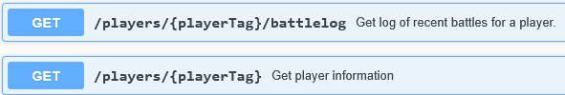
SERVIZIO UTILIZZATO
Il servizio utilizzato si chiama Brawl Stars API ed è gratuito e disponibile agli sviluppatori.
Consente di acquisire ogni informazione sui giocatori, eventi e modalità ma nel nostro caso abbiamo utilizzito solo due GET per acquisire le informazioni sui giocatori e sulle loro battaglie.

Slide 5
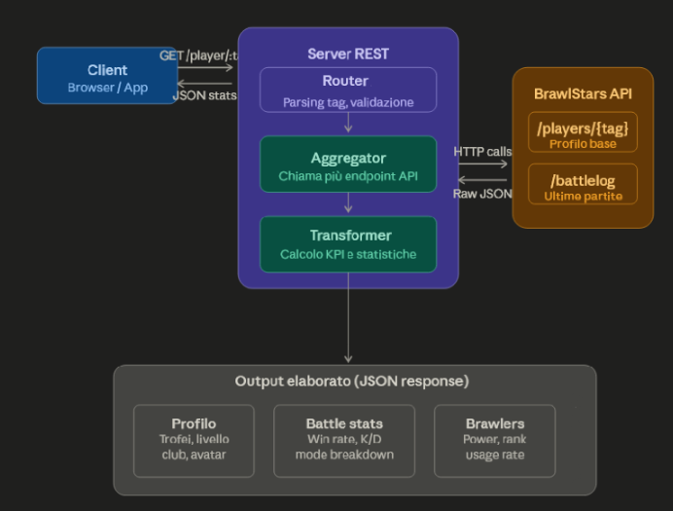


STRUTTURA
Il client interagisce con il server quando viene inserito il tag del giocatore da cercare, il server poi riesce ad inoltrare la richiesta all’API che restiuirà un json che a sua volta verrà elaborato e poi riconsegnato al client che lo mostrerà a schermo dopo essere stato elaborato dallo stesso server.

Slide 6


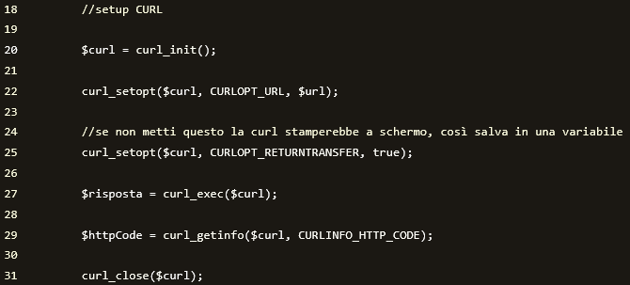

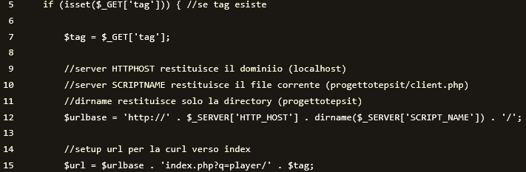
CLIENT
Il client ha il compito principale di inoltrare la richiesta cURL a index.php assieme al tag del giocatore e mostrare i risultati ottenuti.
Notes:
Questo codice PHP verifica se nella richiesta è presente il parametro tag. Se esiste, il suo valore viene salvato nella variabile $tag. Successivamente viene costruito l’URL base del progetto utilizzando il dominio del server e la cartella del file corrente. Da questo indirizzo viene generato l’URL della API, che punta a index.php passando il percorso player/$tag.
Il codice utilizza poi cURL per inviare una richiesta HTTP all’API. Viene inizializzata una sessione cURL, impostato l’URL della richiesta e configurata l’opzione che permette di salvare la risposta in una variabile invece di mostrarla direttamente a schermo. La risposta restituita dalla API viene memorizzata in $risposta, mentre il codice HTTP della risposta viene salvato in $httpCode. Infine la connessione cURL viene chiusa.

Slide 7
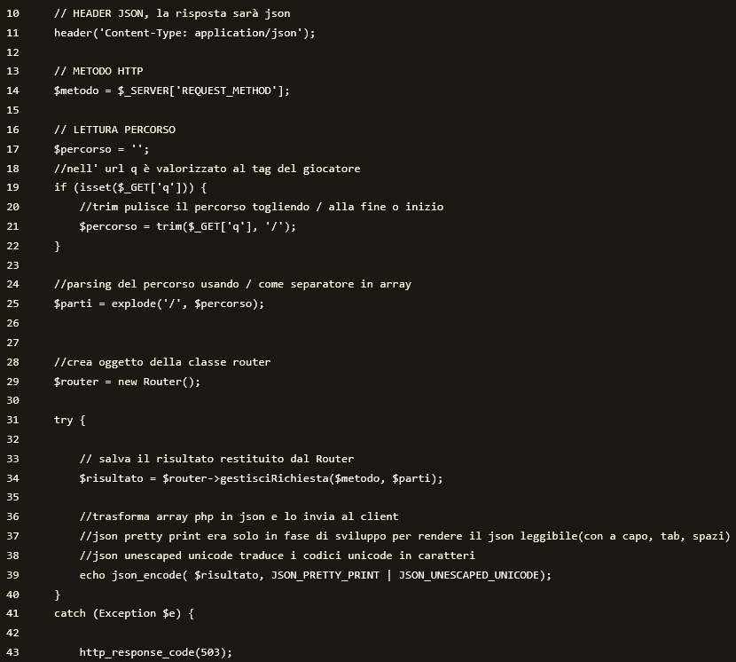

INDEX
index.php gestisce le richieste di una API REST: legge metodo HTTP e URL, usa il Router per elaborare la richiesta e restituisce la risposta in formato JSON. In caso di errore, invia un JSON con codice HTTP 503.
Notes:
Questo codice PHP rappresenta il punto di ingresso principale di una API REST. All’inizio vengono inclusi i file necessari al funzionamento dell’applicazione, cioè il file di configurazione e la classe Router, che servirà per gestire le richieste ricevute. Successivamente viene impostato l’header della risposta in formato JSON, così il client o il browser saprà che i dati restituiti saranno codificati come JSON.
Il programma legge poi il metodo HTTP della richiesta tramite la variabile $_SERVER['REQUEST_METHOD'], ottenendo quindi informazioni come GET, POST, PUT o DELETE. Dopo aver recuperato il metodo, il codice controlla se nell’URL è presente il parametro q, che contiene il percorso richiesto dall’utente. Se presente, il percorso viene ripulito dai caratteri / iniziali e finali tramite trim() e successivamente suddiviso in più parti usando explode('/'), ottenendo così un array che rappresenta i segmenti dell’URL.
Viene quindi creato un oggetto della classe Router, il quale ha il compito di interpretare la richiesta e decidere quale operazione eseguire in base al metodo HTTP e al percorso ricevuto. Tutta la gestione viene racchiusa in un blocco try/catch per intercettare eventuali errori o eccezioni durante l’esecuzione.
Nel blocco try, il router esegue il metodo gestisciRichiesta() passando il metodo HTTP e le parti del percorso. Il risultato restituito viene convertito in JSON tramite json_encode() e inviato al client. Le opzioni JSON_PRETTY_PRINT e JSON_UNESCAPED_UNICODE servono rispettivamente a rendere il JSON più leggibile e a mostrare correttamente i caratteri Unicode senza convertirli in codici speciali.
Se invece durante l’esecuzione si verifica un errore, il controllo passa al blocco catch, che imposta il codice HTTP 503 Service Unavailable e restituisce una risposta JSON contenente informazioni sull’errore, come il codice e il messaggio dell’eccezione. In questo modo il client riceve sempre una risposta strutturata anche in caso di problemi.

Slide 8
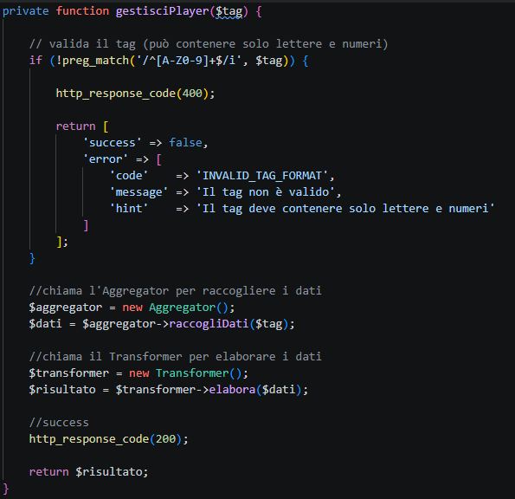
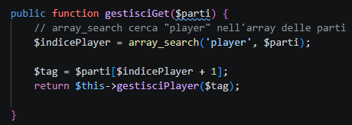


ROUTER
Notes:
Router si occupa di prelevare il tag dall'array ricevuto da index e controllare che sia valido per poi darlo come parametro alla funzione raccogliDati dell'oggetto Aggregator
arraysearch cerca la posizione della parola "player" nell'array contenuto in parti
per come abbiamo strutturato il progetto dopo la parola player si trova il tag del giocatore,
lo salva e lo da come parametro per la funzione gestisciPlayer
essa controllera' prima di tutto se il tag e' valido, preg_match controlla se la stringa rispetta un pattern regex
/ e / delimitatori della stringa regex
$ fine stringa
^ contenere da A a Z e da 0 a 9
+ indica piu' caratteri di quelli compresi
i che non e' case sensitive della stringa in $tag se non rispetta queste condizioni da errore poi istanzia oggetto aggregator e chiama la funzione $raccogliDati istanzia oggetto transformer e chiama elabora con parametro dati

Slide 9

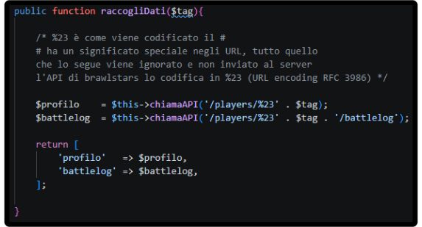
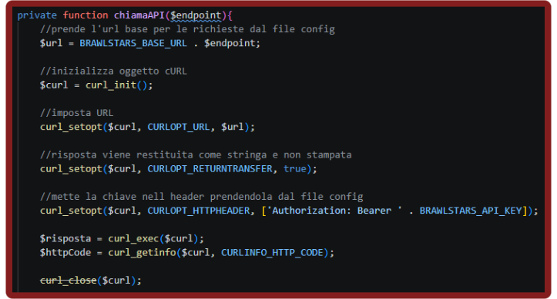

AGGREGATOR
Notes:
aggregator si occupa di fare tutte le API call al servizio di brawlstars
%23 è come viene codificato il #
che ha un significato speciale negli URL, tutto quello che lo segue viene ignorato e non inviato al server l'API di brawlstars lo codifica in %23 (URL encoding RFC 3986)
Viene creato un oggetto cURL che rappresenta la richiesta HTTP.
poi si imposta l’URL verso cui inviare la chiamata.
Questa opzione dice a cURL di non stampare direttamente la risposta, ma di restituirla come stringa.
A questo punto la richiesta viene inviata al server.
La variabile $risposta conterrà:
il JSON restituito dall’API, oppure false in caso di errore di rete o problemi con cURL.

Slide 10
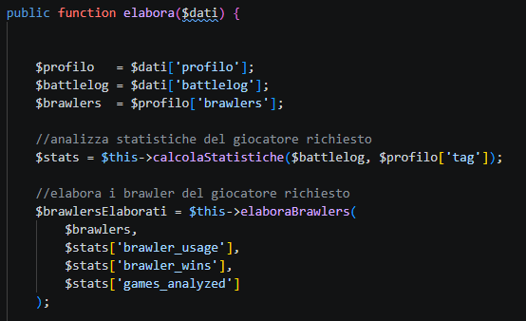
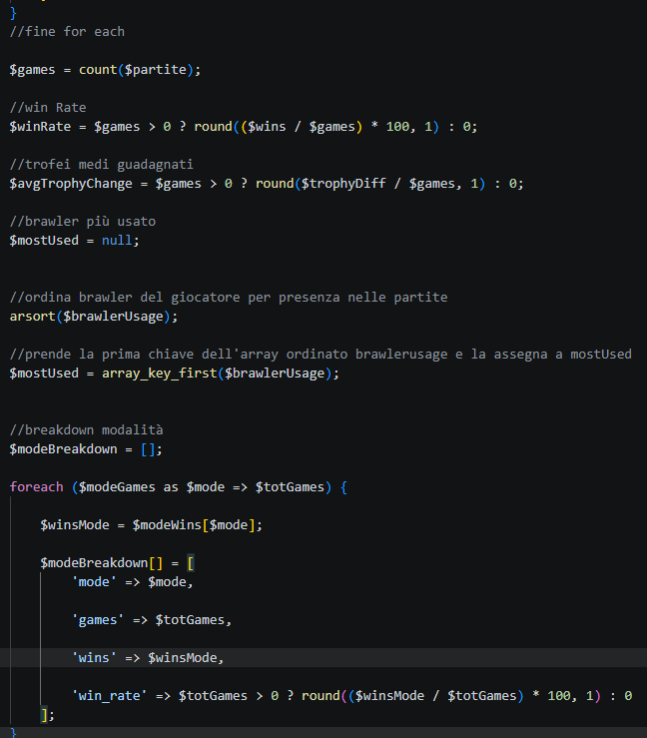

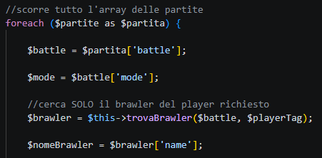

TRANSFORMER
Notes:
se $dati['profilo'] esiste assegna il suo valore altrimenti [] (array vuoto)
Transformer calcola le statistiche delle partite recenti e crea il json finale che verra' poi restituito al client.
elabora e' la funzione che permette di creare il json che
verra' inviato al client
la funzione calcola statistiche calcola le statistiche riguardanti le ultime 10 partite giocate
il primo snippet bassso a sx scorre tutto l'array partite (che ha 10 indici) e per ogni partita (battle) prende la modalita, poi utilizza la funzione trova brawler per cercare il brawler del giocatore che verra' utilizzato per trovare il brawler piu' usato nelle ultime 10 partite
nel secondo snippet che fa sempre parte del foreach si segna quante partite per ogni modalita' sono state fatte e quante vittorie per ogni modalita
poi calcola il winrate totale basandosi sulle vittorie
poi prende l'array brawler usage che e' stato creato mentre veniva svolto il foreach, ordinato in maniera decrescente e presa la prima chiave nell'array e quello e; il brawler piu' usato
poi vengono calcolate le statistiche per le singole modalita'

Slide 11


GRAZIE A TE!
PRESENTAZIONE A CURA DI:
LENZINI NICOLÒ,
HETMANOV OLEKSANDR,
TARTAMELLA VALERIO GIUSEPPE

